Slide 1

KHỞI ĐỘNG

Slide 2
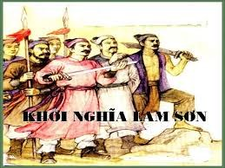
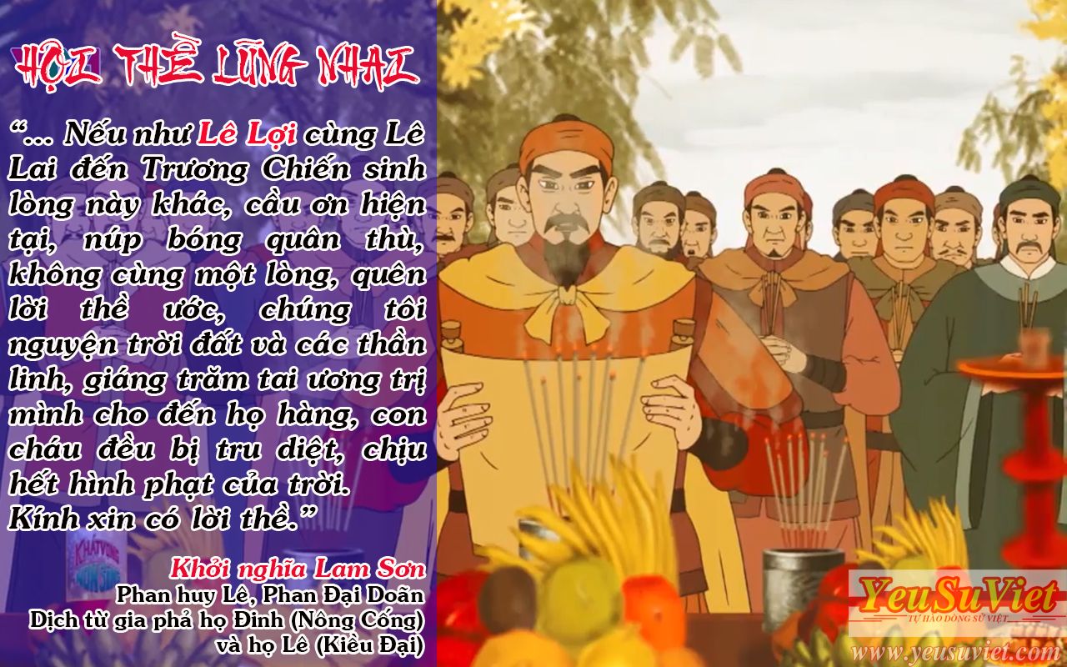

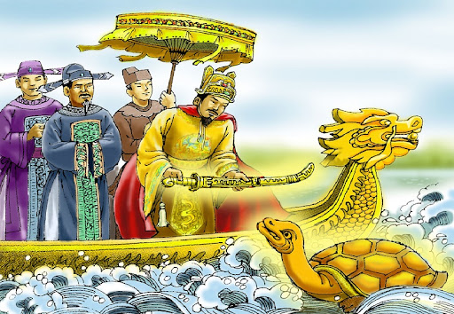
Em hãy cho biết bài hát nói về nhân vật nào?

Slide 3

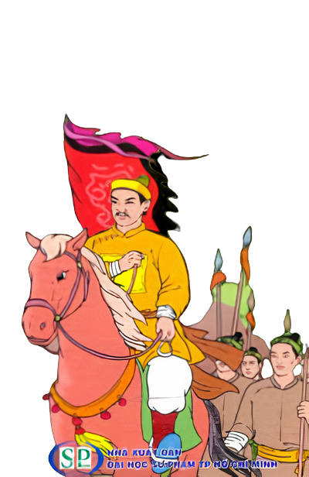

Bài 16
Khởi nghĩa Lam Sơn (1418 – 1427) (t1)

Slide 4
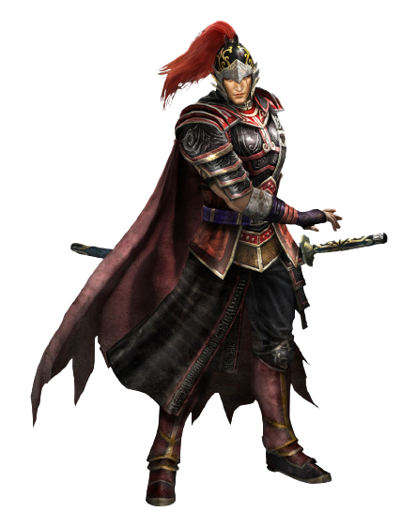



Nội dung
1. Một số sự kiện tiêu biểu của cuộc khởi nghĩa Lam Sơn
2. Nguyên nhân thắng lợi và ý nghĩa lịch sử

Slide 5
1. Một số sự kiện tiêu biểu của cuộc khởi nghĩa Lam Sơn
c. Giai đoạn mở rộng và giành những thắng lợi đầu tiên (1424 – 1425)
Đọc tư liệu 2 và cho biết vì sao Nguyễn Chích lại đề xuất kết hoạch đánh chiếm Nghệ An. Kế hoạch đó đem lại những kết quả như thế nào?

Slide 6
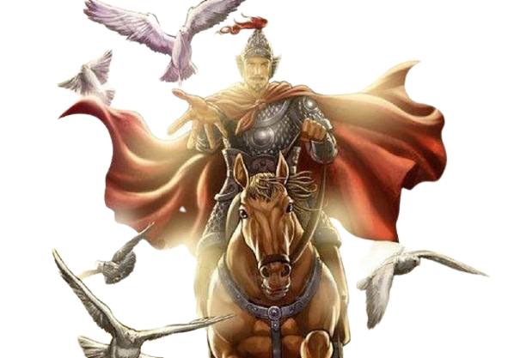
ĐÔI NÉT VỀ NGUYỄN CHÍCH
Nguyễn Chích là một nông dân nghèo ở Thanh Hóa, đã từng lãnh đạo cuộc khởi nghĩa chống quân Minh ở nam Thanh Hóa và hoạt động ở vùng bắc Nghệ An. Năm 1420, Nguyễn Chích đêm quân gia nhập nghĩa quân Lam Sơn. Ông là một tướng chỉ huy xuất sắc, một nhà quân sự giỏi

Slide 7
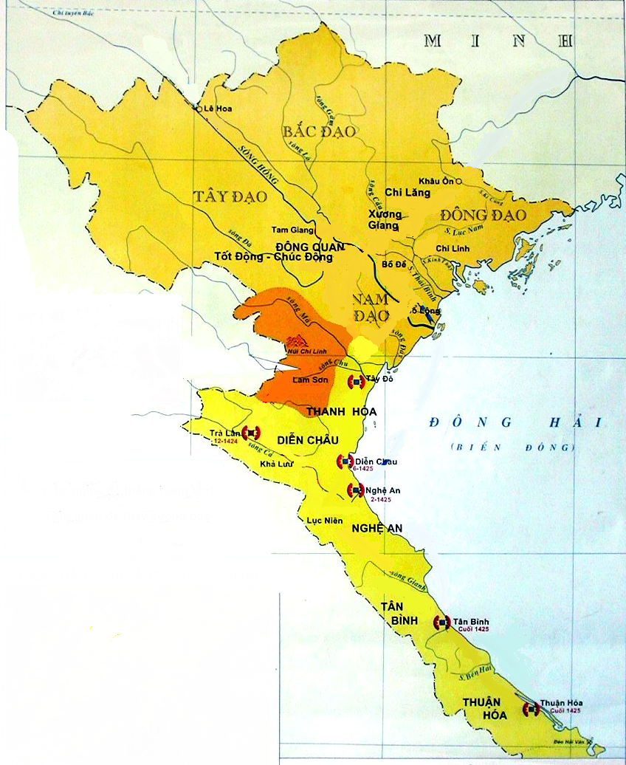
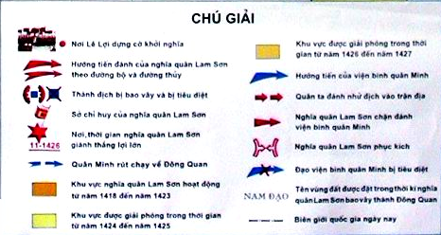
Trong một buổi họp bàn với các tướng, Nguyễn Chích nói : “ Nghệ An là nơi hiểm yếu, đất rộng người đông, tôi đã từng qua lại nên rết thông thuộc đất ấy. Nay hãy trước hết thu lấy Trà Lân, chiếm giữ cho được Nghệ An để làm đất đứng chân, rồi dựa vào sức người và của cài đất ấy mà quay ra đánh Đông Đô thì có thể tính xong việc dẹp yên thiên hạ.”
(Đại cương lịch sử Việt Nam)
Thanh Hoá
Nghệ An

Slide 8
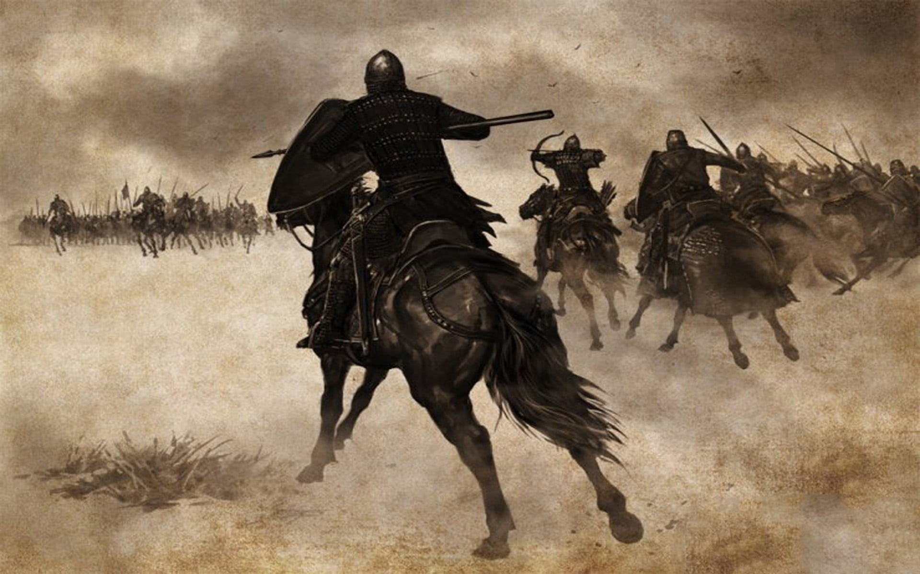
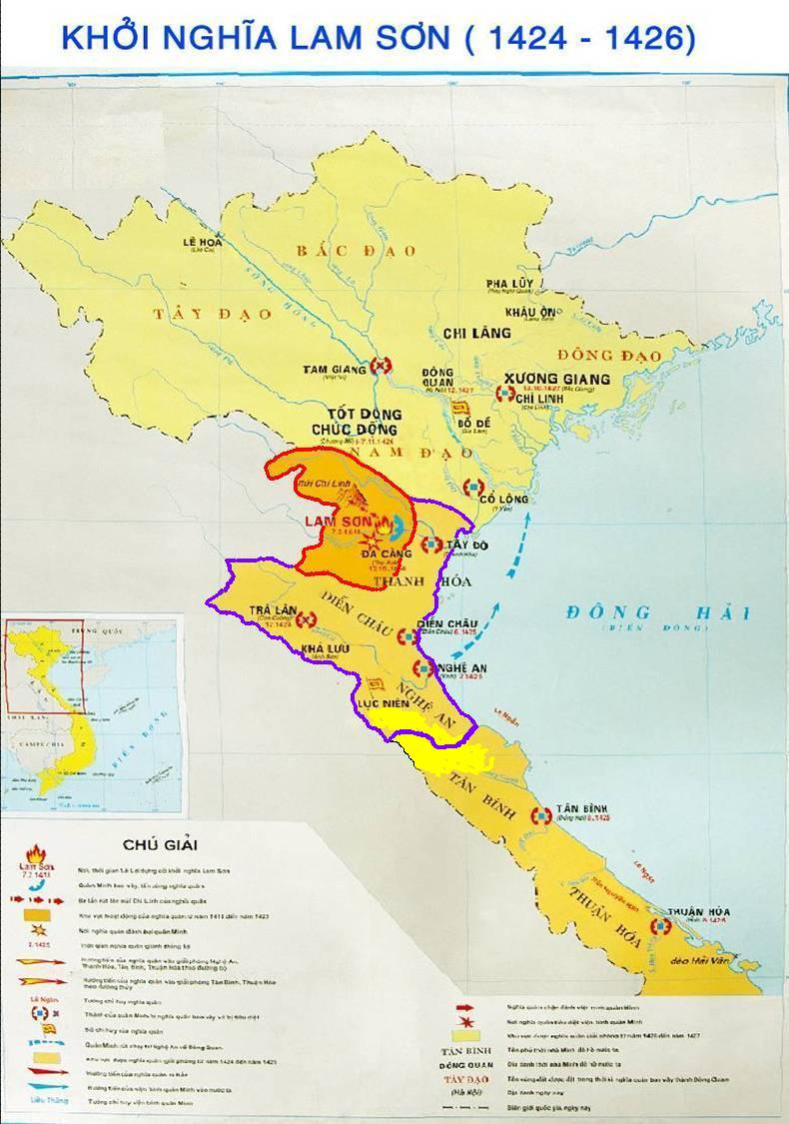

- Tháng 8 / 1425, Trần Nguyên Hãn, Lê Ngân huy quân tiến vào Tân Bình, Thuận Hóa
=> Trong 10 tháng nghĩa quân giải phóng từ Thanh Hóa đến đèo Hải Vân.
Tân Bình
Thuận Hóa

Slide 9
Bài 16: Khởi nghĩa Lam Sơn (1418 – 1427) (t2)
1. Một số sự kiện tiêu biểu của cuộc khởi nghĩa Lam Sơn
c. Giai đoạn mở rộng và giành những thắng lợi đầu tiên (1424 – 1425)
- Cuối năm 1424, nghĩa quân giải phóng Nghệ An, sau đó tiến giải phóng một vùng đất rộng lớn từ Thanh Hóa đến đèo Hải Vân.

Slide 10
1. Một số sự kiện tiêu biểu của cuộc khởi nghĩa Lam Sơn
d. Khởi nghĩa toàn thắng (1426 – 1427)

Slide 11


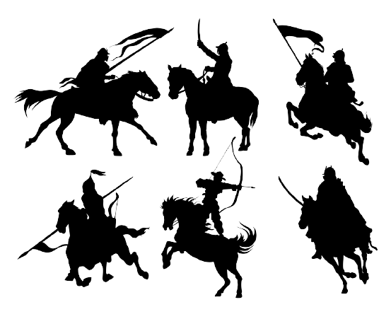
NHỮNG SỰ KIỆN CHÍNH
NĂM
9/ 1426
11/1426
10/1427
10/12/1427

Slide 12
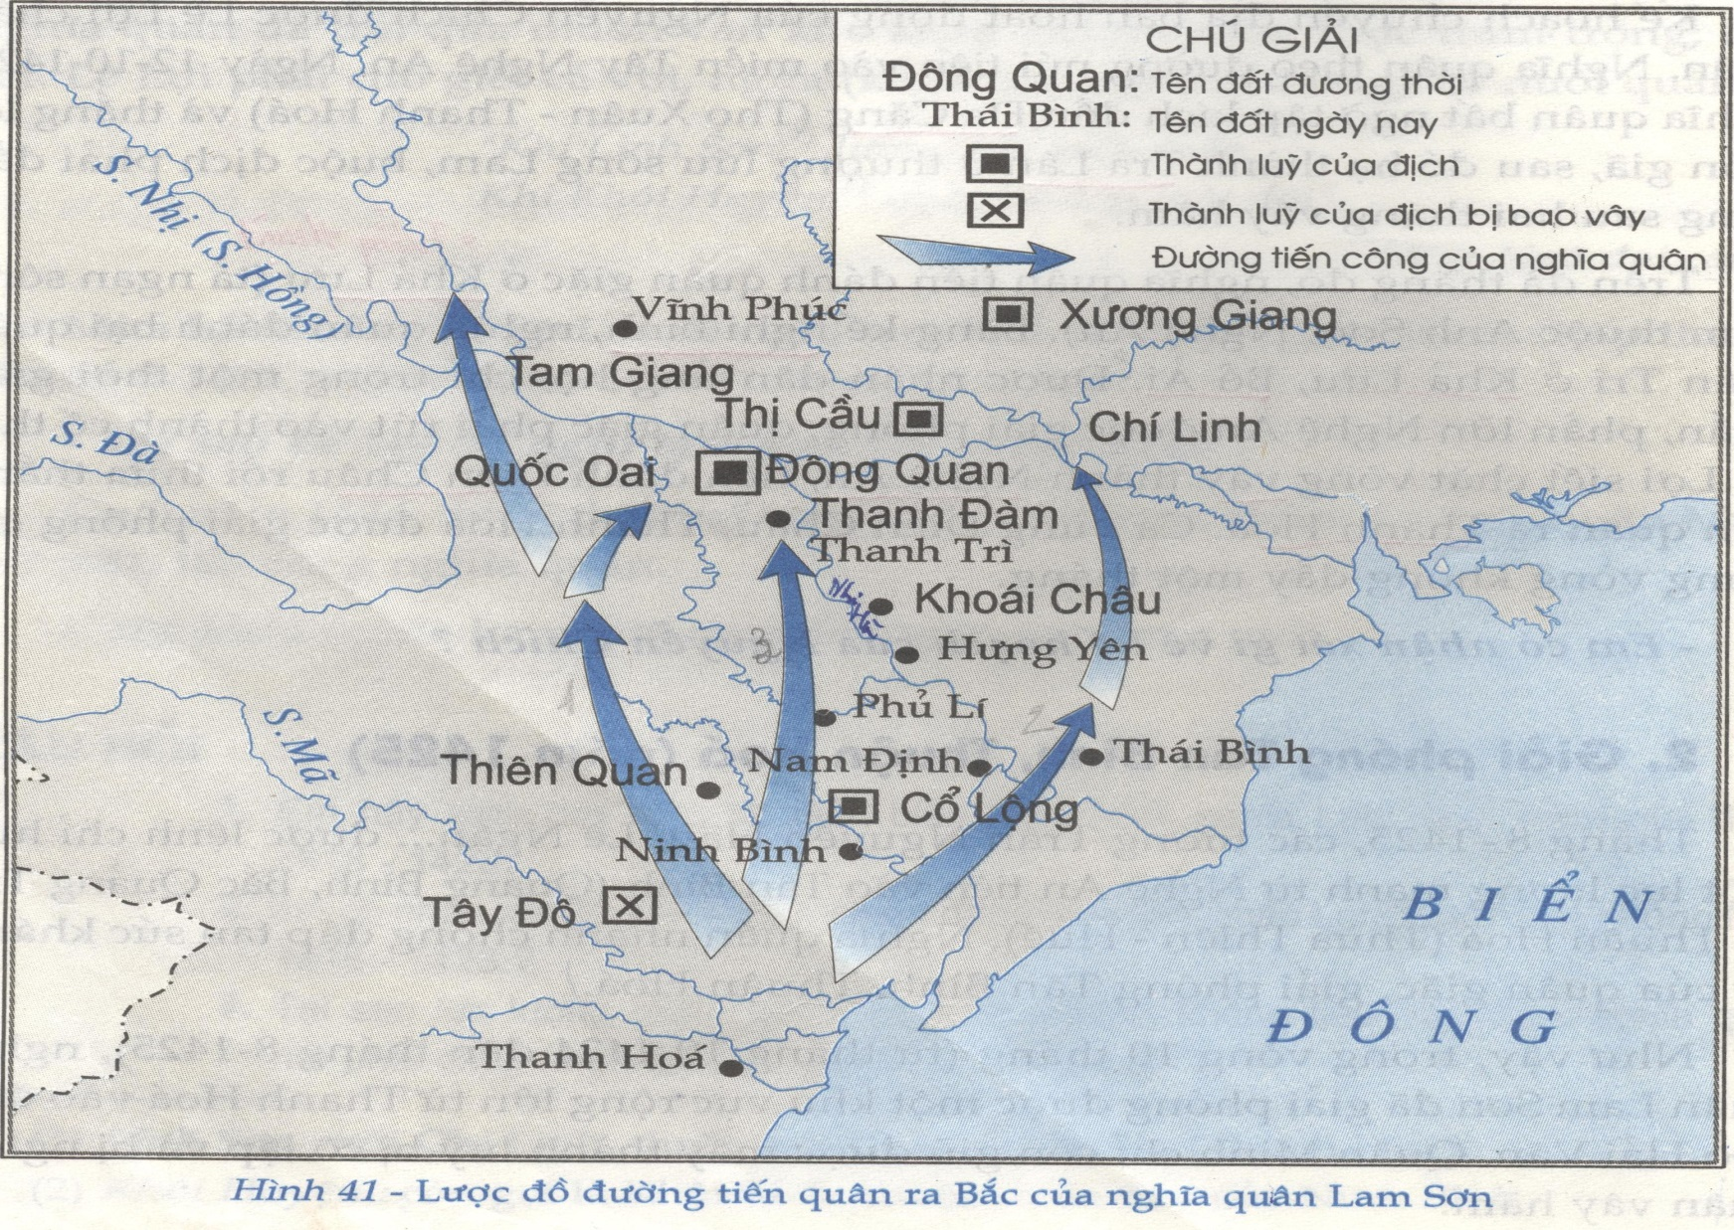
Tháng 9/ 1426, nghĩa quân chia làm 3 đạo tiến quân ra Bắc :
+ Đạo thứ nhất, tiến ra giải phóng miền Tây Bắc, ngăn chặn viện binh từ Vân Nam sang.
+ Đạo thứ hai, giải phóng vùng hạ lưu sông Nhị (sông Hồng) và chặn đường rút lui của giặc từ Nghệ An về Đông Quan.
+ Đạo thứ ba, tiến thẳng về Đông Quan
Nhiệm vụ của 3 đạo quân
Ba đạo quân cùng tiến thẳng ra Bắc , phối hợp với sự nổi dậy của nhân dân các địa phương đồng bằng sông Hồng , nhằm giành lấy miền trung tâm đất nước “ kho người, kho của” để tiến lên giành lấy thắng lợi hoàn toàn.

Slide 13
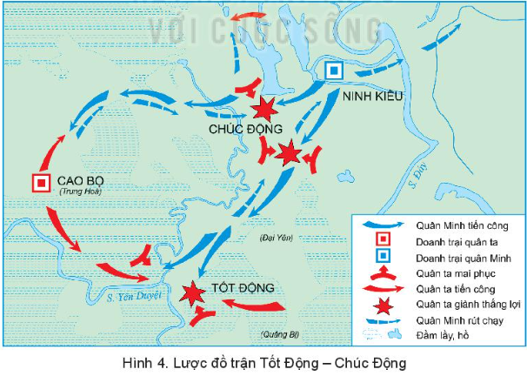
a. Diễn biến:
- Địch: Tháng 10 năm 1426, Vương Thông cùng 5 vạn quân đến Đông Quan chuẩn bị mở cuộc tấn công vào Cao Bộ.
- Ta: Quân ta mai phục tại Tốt Động - Chúc Động
- Quân Minh lọt vào trận địa, đội hình bị đánh tan tác.
b. Kết quả
Năm vạn địch bị tử thương, Vương Thông chạy về Đông Quan bị nghĩa quân vây hãm và giải phóng nhiều châu, huyện.

Slide 14
NHỮNG SỰ KIỆN CHÍNH
NĂM
9/ 1426
Tiến quân ra Bắc
11/1426
Chiến thắng Tốt Động- Chúc Động
10/1427
Chiến thắng trận Chi Lăng - Xương Giang
12/1427

Slide 15
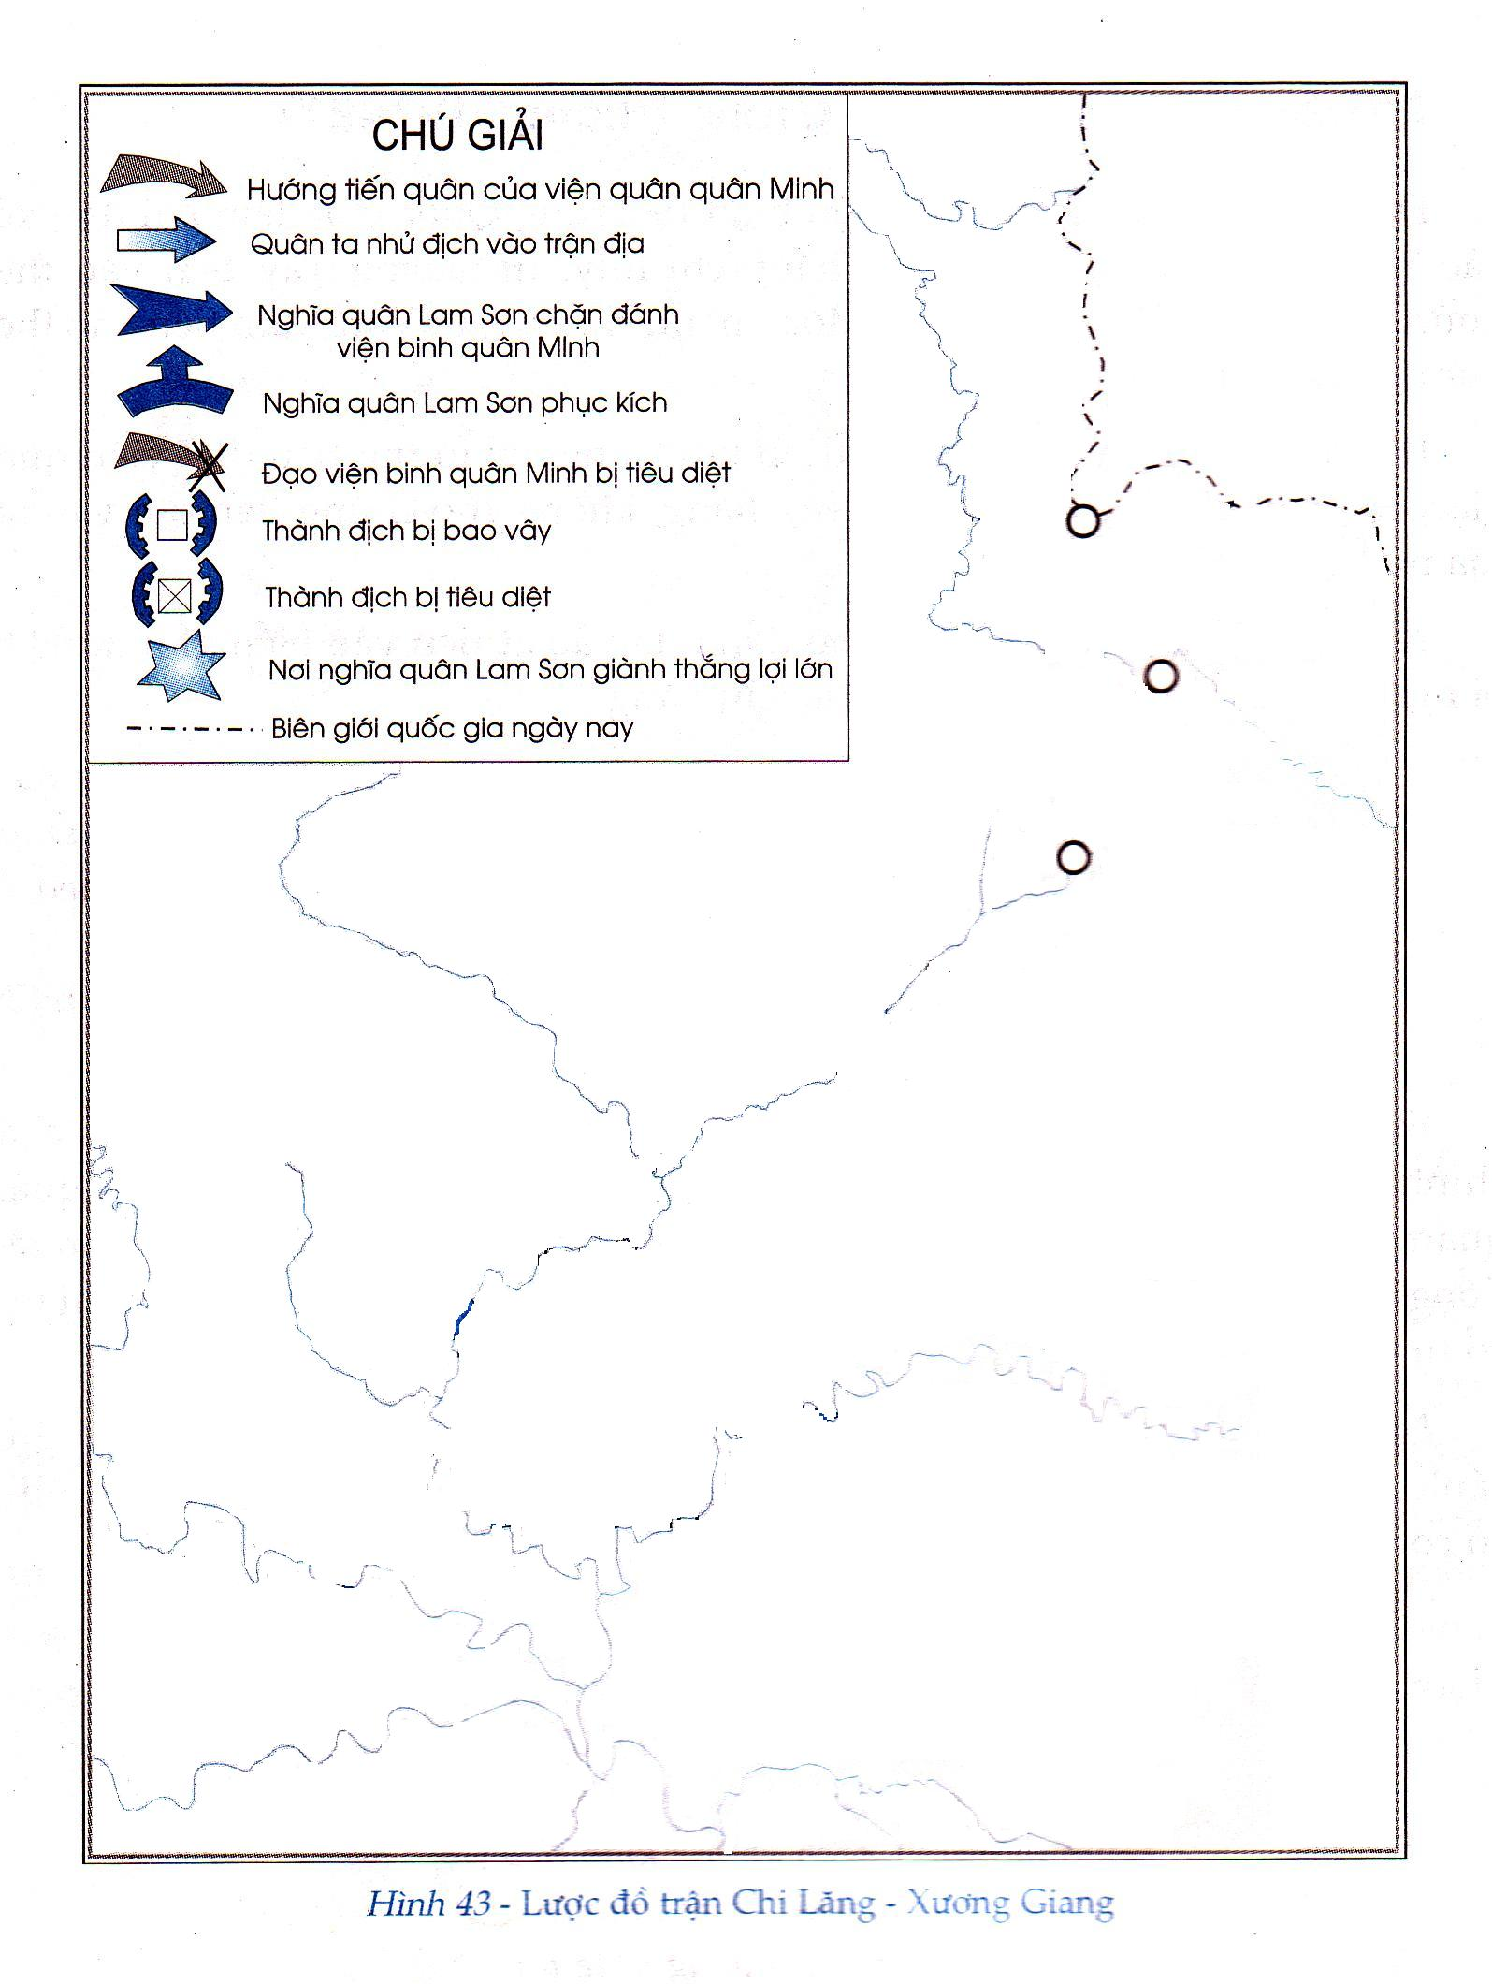
- 10/1427, 15 vạn viện binh địch chia 2 đạo, do Liễu Thăng, Mộc Thạnh chỉ huy tiến vào nước ta.
Đạo 1: Liễu Thăng cầm đầu từ quảng tây ➔ Lạng Sơn
PHA LUỸ
10/1427,
15 vạn viện binh
S. Kì Cùng
KHÂU ÔN
Đạo 2: Mộc Thạnh dẫn đầu từ Vân Nam➔ Hà Giang
ẢI LƯU
CHI LĂNG
Ngày 8-10-1427 Liễu Thăng bị phục kích ở ải Chi Lăng. Lương Minh lên thay dẫn quân xuống Xương Giang bị phục kích ở Cần Trạm, Phố Cát, mấy tên còn lại cố tiến xuống Xương Giang bị ta đánh nhiều hướng
Cùng lúc Lê Lợi sai quân đem chiến lợi phẩm cho Mộc Thạnh xem, hốt hoảng rút quân về nước
S. Thương
CẦN TRẠM
S. Lục Nam
PHỐ CÁT
S. Cầu
XƯƠNG GIANG
THỊ CẦU
CHÍ LINH
Lược đồ trận Chi Lăng - Xương Giang

Slide 16
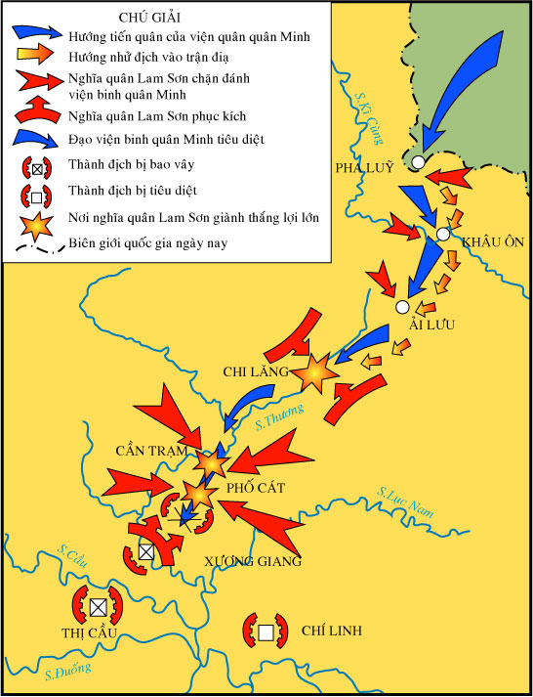
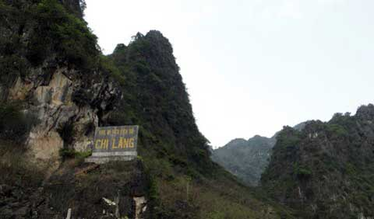
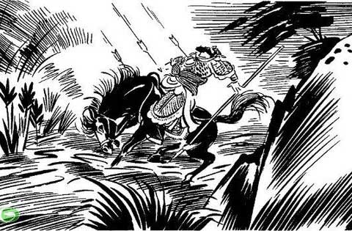
Liễu Thăng trúng tên nghĩa quân Lam Sơn mai phục trong trận Chi Lăng- Xương Giang, 10/1427
Lược đồ trận Chi Lăng- Xương Giang

Slide 17
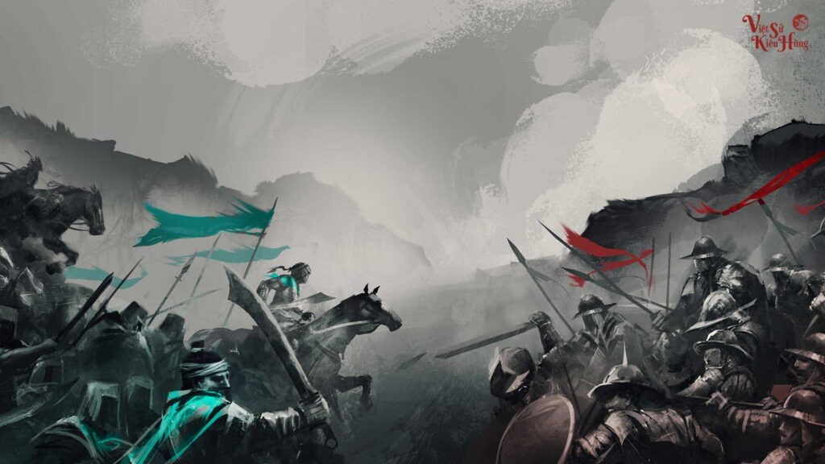
Ngày mười tám, Trận Chi Lăng, Liễu Thăng thất thế,
Ngày hai mươi, trận Mã Yên, Liễu Thăng cụt đầu
Ngày hăm lăm, Bá tước Lương Minh bại trận tử vong
Ngày hăm tám, Thượng thư Lý Khánh cùng kế tự vẫn
… Đánh một trận, sạch không kình ngạc
Đánh hai trận tan tác chim muông
… Đô đốc Thôi Tụ lê gối dâng tờ tạ tội,
Thượng thư Hoàng Phúc trói tay để tự xin hàng.
Lạng Giang, Lạng Sơn, thây chất đầy đường
Xương Giang, Bình Than, máu trôi đỏ nước
(trích Bình Ngô đại cáo)

Slide 18
NHỮNG SỰ KIỆN CHÍNH
NĂM
9/ 1426
Tiến quân ra Bắc
11/1426
Chiến thắng Tốt Động- Chúc Động
10/1427
Chiến thắng trận Chi Lăng - Xương Giang
12/1427
Hội thề Đông Quan

Slide 19
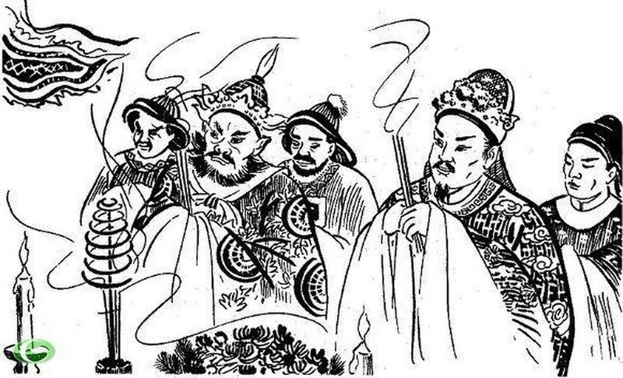
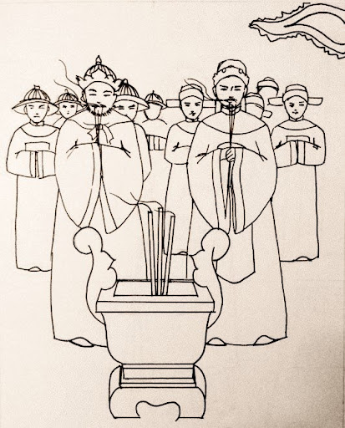
Hội thề Đông Quan

Slide 20
VĂN HỘI THỀ
“Chúng tôi cùng nhau phát tự lòng thành, ước hẹn thề thốt với nhau:
Từ sau khi lập lời thề này, quan Tổng binh Thành Sơn hầu là Vương Thông quả tự lòng thành, đúng theo lời bàn, đem quân về nước, không thể kéo dài năm tháng, để đợi viên binh đến nơi. Lại phải theo đúng sự lý trong bản tâu, đúng lời bàn trước mà làm.
Bọn Lê (Lợi) chúng tôi nếu còn chứa giữ lòng làm hại, tự làm việc lừa dối, không dẹp xa ngay quân lính ngựa voi, việc làm không đúng lời nói ngầm sai… Các việc nói trên tuy là không tự mình làm lấy, lại chuyển sang người khác có xâm phạm đến một chút nào tức thì Trời, Đất, thần minh, núi cao sông lớn, cho đến thần kỳ các xứ, tôi cùng con cháu thân của tôi, và người cả một nước tôi, giết chết hết cả, không để sót lại mống nào.”

Slide 21
Bài 16: Khởi nghĩa Lam Sơn (1418 – 1427) (t2)
1. Một số sự kiện tiêu biểu của cuộc khởi nghĩa Lam Sơn
d. Khởi nghĩa toàn thắng (1426 – 1427)
- 9/ 1426, tiến quân ra Bắc
- 11/1426, chiến thắng Tốt Động- Chúc Động
- 10/1427, chiến thắng trận Chi Lăng - Xương Giang
- 12/1427, hội thề Đông Quan

Slide 22
Củng cố

Slide 23
STT | Thời gian | Sự kiện
1
2
3
4
5
6
1424
Giải phóng Nghệ An
Giải phóng khu vực rộng lớn từ Thanh Hoá đến đèo Hải Vân
10/ 1424 - 8/1425
Lê Lợi và tổng bộ quyết định mở cuộc tiến quân ra Bắc
9/1426
Cuối năm 1246
Chiến thắng Tốt Động- Chúc Động
10/1427
Chiến thắng trận Chi Lăng - Xương Giang
Vương Thông xin hoà và mở hội thề Đông Quan. Cuộc kháng chiến thắng lợi hoàn toàn.
12/1427

Slide 24
NỐI THỜI GIAN Ở CỘT A VỚI SỰ KIỆN Ở CỘT B SAO CHO ĐÚNG
Sự kiện chính
A. Tấn công và giải phóng Nghệ An, Diễn Châu và Thanh Hóa
B. Giải phóng Tân Bình, Thuận Hóa
C. Khởi nghĩa Lam Sơn bùng nổ do Lê Lợi lãnh đạo
D. Chiến tháng Chúc Động - Tốt Động
E. Toán quân cuối cùng của Vương Thông rút khỏi nước ta
G. Chiến Thắng Chi Lăng – Xương Giang
Thời gian
1- Năm 1418
2- Năm 1424
3- Năm 1425
4- Năm 1426
5- Năm 1427
6- Năm 1428

Slide 25
LUYỆN TẬP

Slide 26

Giải mã ô chữ
1
C A O B Ộ
2
C H I L Ă N G
3
1 4 2 7
4
L Ý K H Á N H
5
M I Ề N B Ắ C
N G H Ệ A N
6
Câu 6: Đồng ý với ý kiến của Nguyễn Chích, Lê Lợi đã quyết định chuyển quân từ Thanh Hoá về đâu? (6 ô chữ).
Câu 1: Vương Thông đã dẫn quân tiến đánh ví trí nào của quân ta trong trận Tốt Động – Chúc Động? (5 ô chữ).
Câu 5: Tháng 9.1426, Lê Lợi và bộ chỉ huy quyết định mở cuộc tiến quân ra đâu? (7 ô chữ).
Câu 3: Hội thề Đông Quan diễn ra vào năm nào? ( 4 ô chữ).
Câu 4: Tên tướng nào đã thay Liễu Thăng chỉ huy quân Minh tiến vào Đông Quan? (7 ô chữ).
Câu 2: Nơi tướng giặc Liễu Thăng chết trận? (7 ô chữ).

Slide 27

DẶN DÒ
Hoàn thành bài tập.
Đọc và tìm hiểu trước các câu hỏi bài 19 phần III: nguyên nhân thắng lợi và ý nghĩa lịch sử.

